Slide 1


Slide 2











HÁI TÁO

Slide 3



1
3
2
4
5
0

Slide 4


Câu 1:Các con hãy quan sát bức tranh mấy quả táo? Các con hãy đếm và chọn số tương ứng
A.6
B. 7
C. 8
D. 9
1

Slide 5
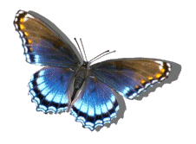
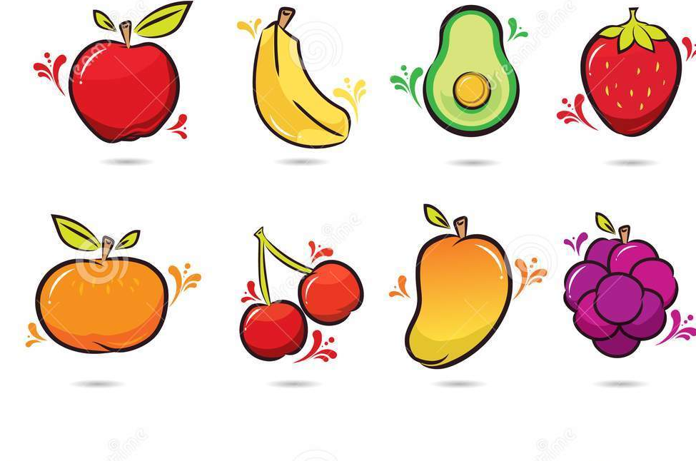
Câu 2:Các con hãy quan sát bức tranh có mấy quả? Các con hãy đếm và chọn số tương ứng
A. 7
B. 5
C. 6
D. 8
2

Slide 6
Câu 3:Các con hãy quan sát xem thiếu số mấy trong các ô số sau?
1 | 2 | 3 |  | 5 | 6 |  | 8
A. Số 3, 7 ,9
B. Số 4, 7 , 9
C. Số 3, 7, 8
D. Số 4, 6, 9
3

Slide 7

Câu 4: Các con hãy quan sát xem thiếu số mấy trong các ô số sau?
1 |  | 3 |  | 5 |  | 7 |  | 9
A. Số 2, 4, 6, 8
B. Số 5, 6,7,9
C. Số 2,4,6,9
D. Số 2,4,5,8
4

Slide 8



Câu 5: Các con quan sát dãy số tự nhiên ở dưới xếp theo thứ tự từ bé đến lớn đúng hay sai.
1 | 2 | 3 | 4 | 5 | 6 | 7 | 8 | 9
A. Sai
B. Đúng
5

Slide 9

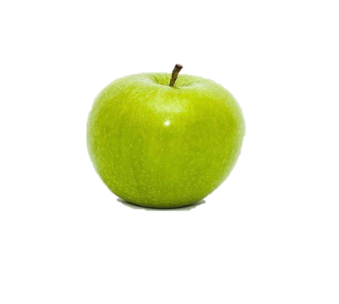
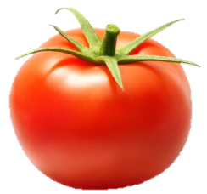
9
10
10

Slide 10

10
1
0

Slide 11

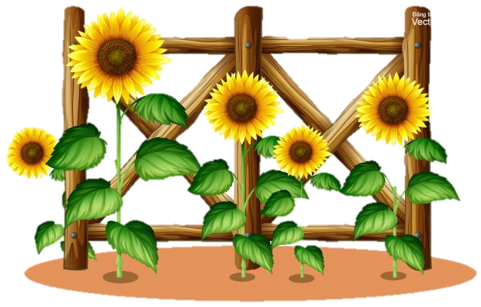
Đố con trong vườn có bao nhiêu bông hoa?

Slide 12


